Slide 1

Desarrollo Habilidades
Julio 2020

Slide 2

Habilidad Observar
6 al 10 Julio
2 Ciclo

Slide 3
LÍMITE DE TIEMPO:
1 minuto
60
50
10
40
20
30

Slide 4
Observa con atención la siguiente imagen y encuentra las 7 diferencias

Slide 5
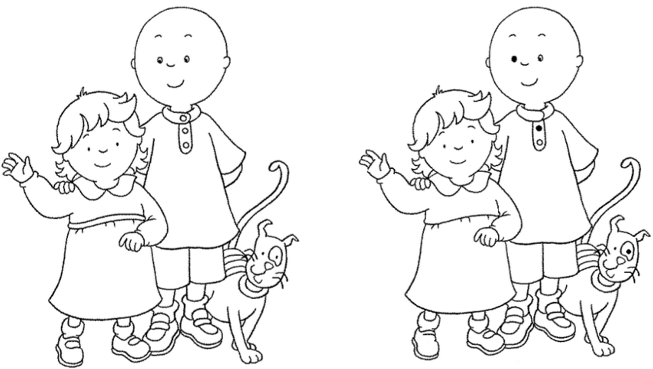

Slide 6
LÍMITE DE TIEMPO:
4 minutos
60
50
10
40
20
30

Slide 7
Observa atentamente la siguiente imagen y encuentra los objetos ocultos

Slide 8
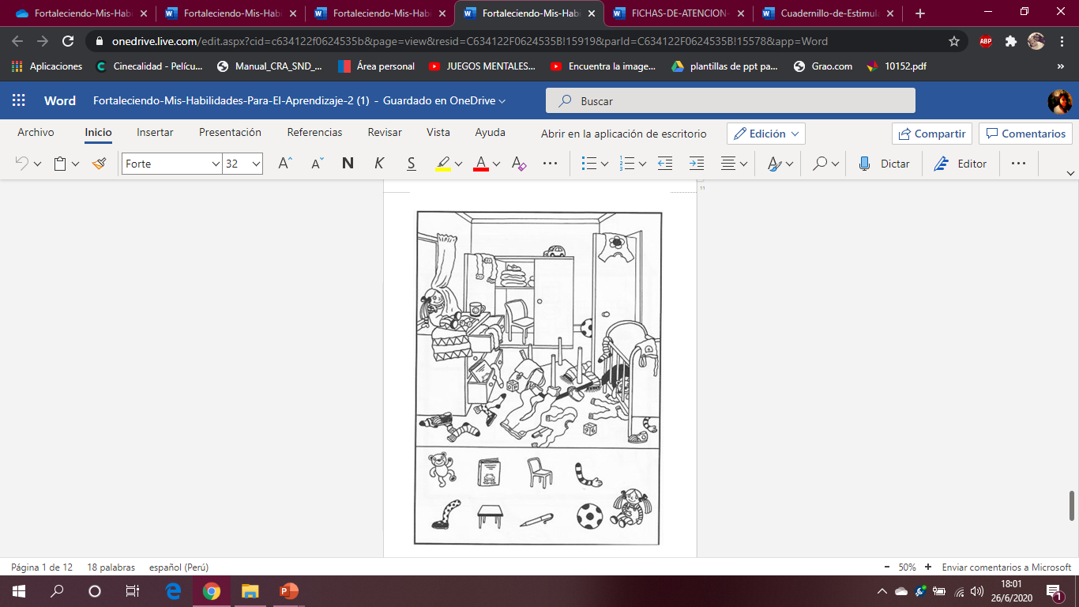

Slide 9
LÍMITE DE TIEMPO:
7 minutos
60
50
10
40
20
30

Slide 10
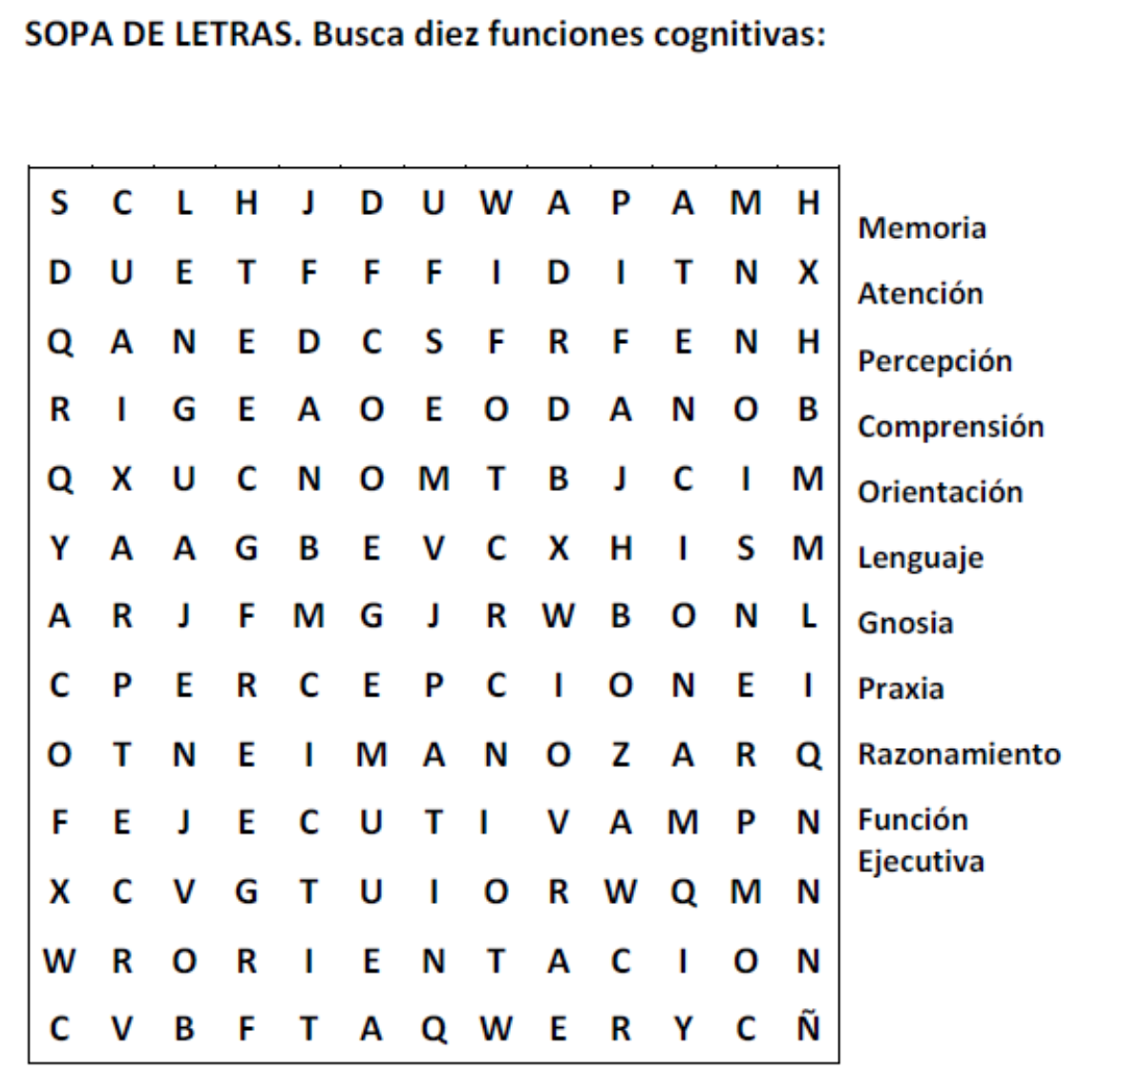

Slide 11

¡Sumemos el puntaje!
Actividad 1: 2 puntos
Actividad 2: 3 puntos
Actividad 3: 4 puntos
Si completaste media actividad, tienes la mitad del puntaje mencionado

Slide 12
Esperamos tus comentarios ☺
Recuerda que si tienes dudas puedes contactarte directamente con nosotros a través de tu profesora jefe
Habilitaremos una sección de encuesta en nuestra pagina oficial de Facebook, recuerda responder y dejar tus comentarios.
Te esperamos para la próxima actividad.

Slide 13
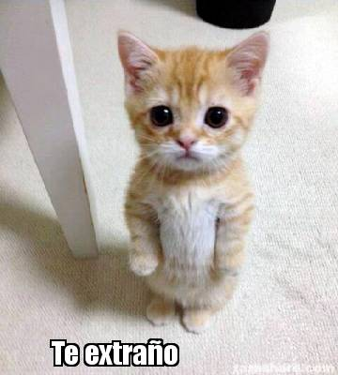
Los extrañamos mucho

